Slide 1

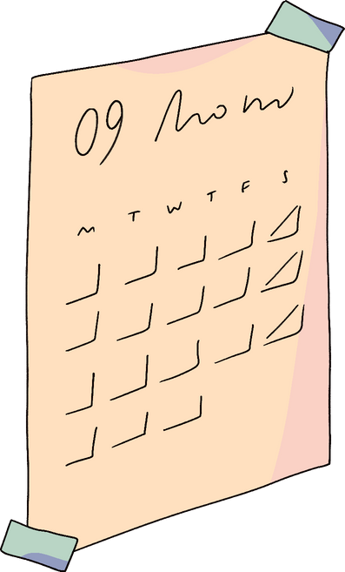

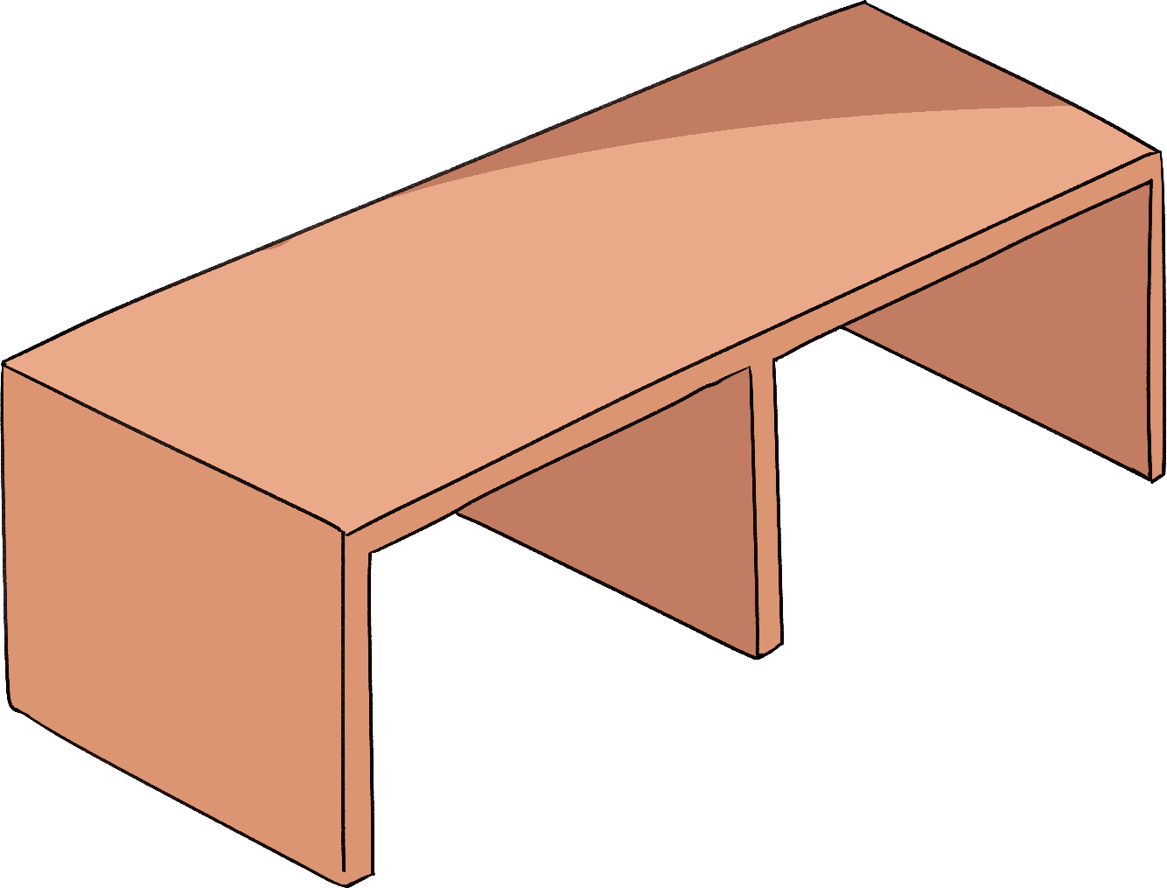


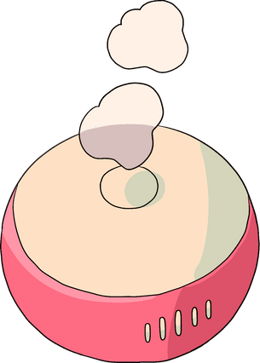


CHÀO MỪNG CÁC EM
ĐẾN VỚI BÀI HỌC HÔM NAY!

Slide 2

KHỞI ĐỘNG
Notes:
Chào mừng quý thầy cô và các em đến với tiết học ngày hôm nay của lớp 10xx. Khác với thông lệ, ngày hôm nay các em sẽ là thí sinh để cùng tham gia Gameshow “ Đường lên đỉnh Olympia” với 1 cuộc so tài vô cùng quyết liệt.

Slide 3

Với mỗi câu hỏi, trong vòng 10s đội nào giơ tay trước được giành quyền trả lời trước. Trả lời sai sẽ nhường quyền trả lời cho các đội còn lại.
Notes:
Vòng thi thứ nhất: KHỞI ĐỘNG xin được phép bắt đầu!

Slide 4
1
Câu 1: Phát biểu nào sau đây không đúng?
1
9
3
0
7
2
5
10
4
6
8
Phương án lựa chọn
A. Động lượng của một vật bằng tích khối lượng và vận tốc của vật.
B. Động lượng của một vật là một đại lượng vectơ.
C. Động lượng của một vật có đơn vị của năng lượng.
D. Động lượng của một vật phụ thuộc vào khối lượng và vận tốc của vật.

Slide 5
2
Câu 2: Trong quá trình nào sau đây, động lượng của vật không thay đổi?
1
9
3
0
7
2
5
10
4
6
8
Phương án lựa chọn
A. Vật chuyển động tròn đều.
B. Vật được ném ngang.
C. Vật đang rơi tự do.
D. Vật chuyển động thẳng đều.
Notes:
Bấm nút Answer màu xanh góc phải màn hình để hiển thị đáp án

Slide 6


3
Câu 3: Chất điểm M chuyển động không vận tốc đầu dưới tác dụng của lực không đổi $\vec{F}$. Động lượng chất điểm ở thời điểm t là:
1
9
3
0
7
2
5
10
4
6
8
Phương án lựa chọn
A. $\vec{p}=\vec{F}m$ B. $\vec{p}=\vec{F}.t$
C. $\vec{p}=\frac{\vec{F}}{m}$ D. $\vec{p}=\frac{\vec{F}}{t}$

Slide 7
4
Câu 4: Một quả bóng khối lượng 0,5 kg đang nằm yên thì được đá cho nó chuyển động vói vận tốc 30 m/s. Xung lượng của lực tác dụng lên quả bóng bằng
1
9
3
0
7
2
5
10
4
6
8
Phương án lựa chọn
A. 12 N.s. B. 13 N.s.
C. 15 N.s. D. 16 N.s.

Slide 8
5
Câu 5: Một quả bóng khối lượng 250 g bay tới đập vuông góc vào tường với tốc độ v1 = 5 m/s và bật ngược trở lại với tốc độ v2 = 3 m/s. Động lượng của vật đã thay đổi một lượng bằng
1
9
3
0
7
2
5
10
4
6
8
Phương án lựa chọn
A. 2 kg.m/s. B. 5 kg.m/s.
C. 1,25 kg.m/s D. 0,75 kg.m/s.

Slide 9
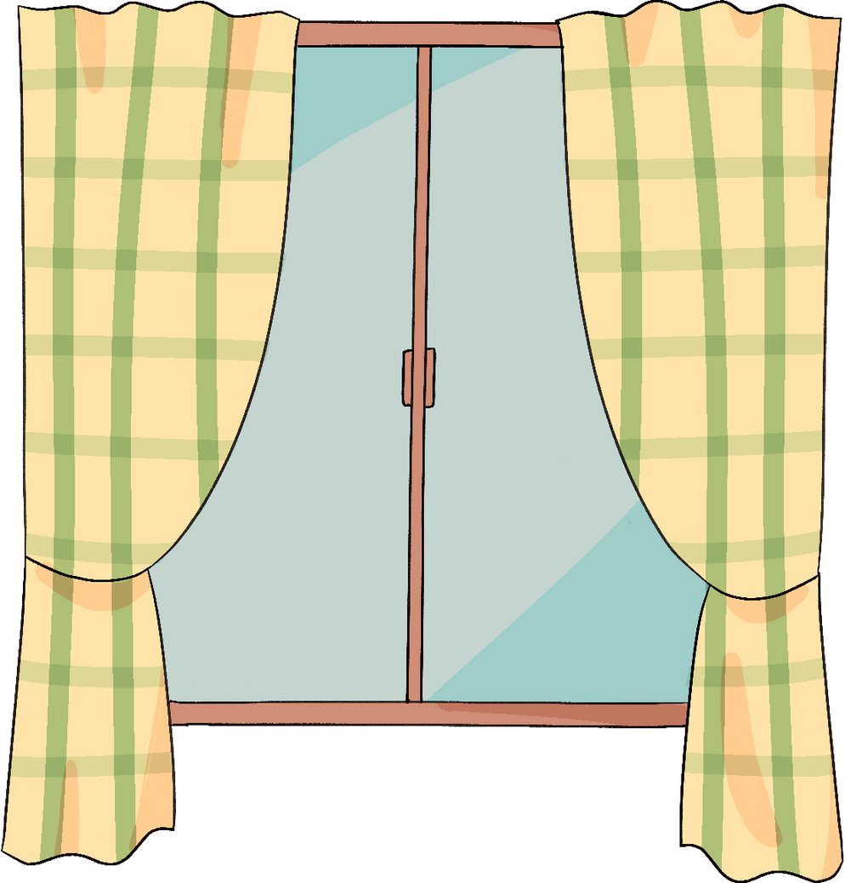

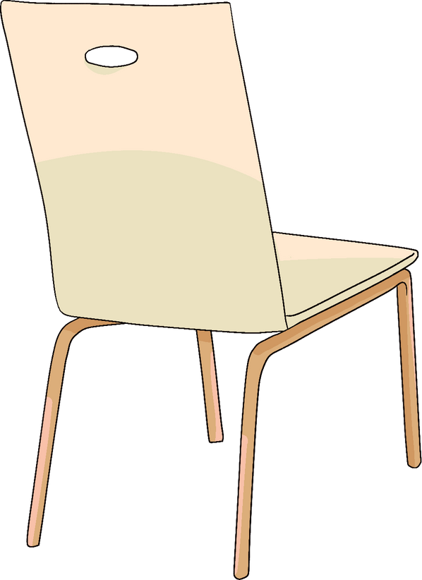

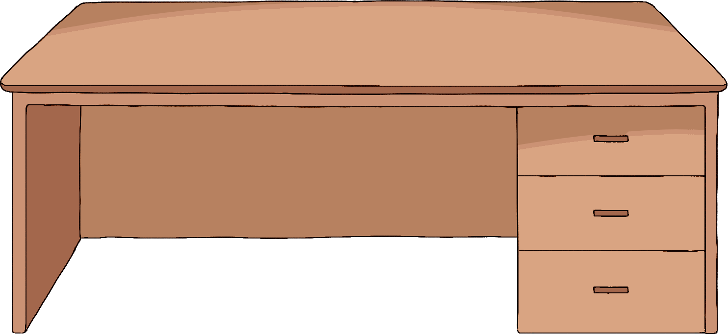
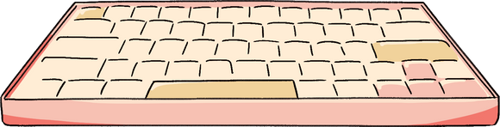
BÀI 30
THỰC HÀNH: XÁC ĐỊNH ĐỘNG LƯỢNG CỦA VẬT TRƯỚC VÀ SAU VA CHẠM

Slide 10

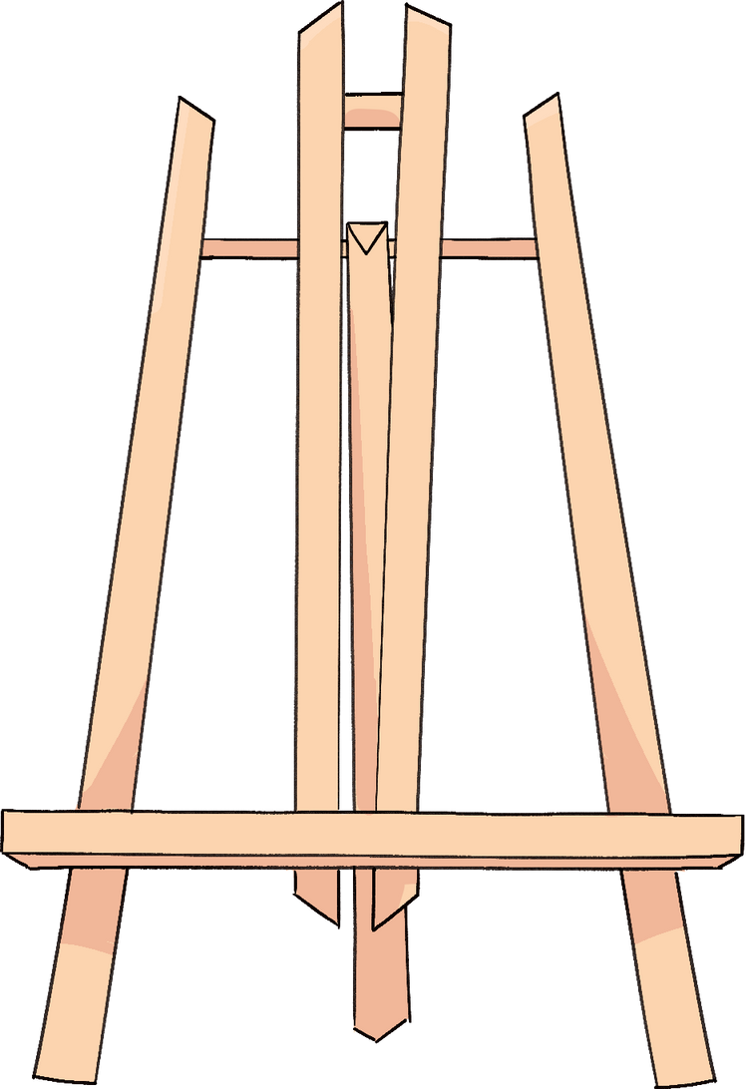




01
Dụng cụ thí nghiệm
02
Thiết kế phương án thí nghiệm
NỘI DUNG BÀI HỌC
03
Tiến hành thí nghiệm
04
Kết quả thí nghiệm

Slide 11

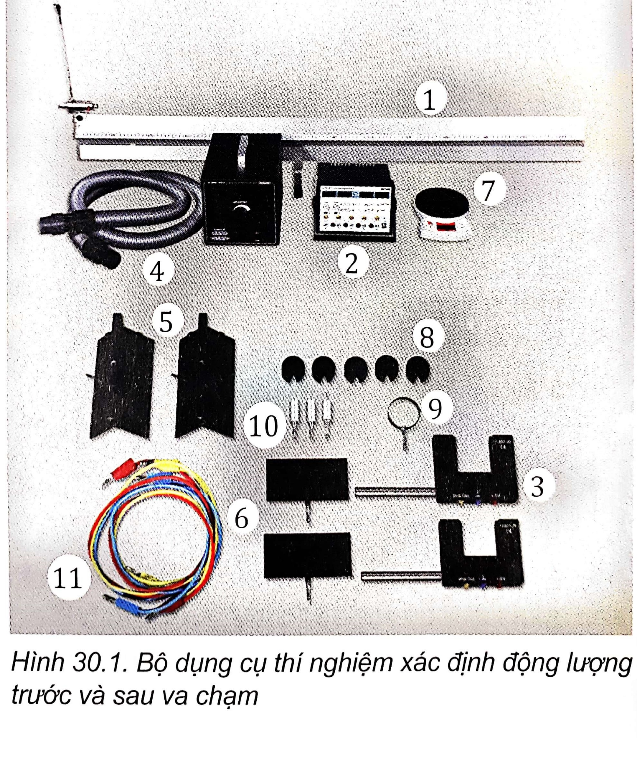
1. Dụng cụ thí nghiệm
- Băng đệm khí (1)
- Đồng hồ đo thời gian hiện số (2)
- Hai cổng quang điện (3)
- Bơm nén khí (4)
- Hai xe trượt (5)
- Cân điện tử (7)
- Một số quả nặng (8)

Slide 12
1. Dụng cụ thí nghiệm
- Lò xo hoặc thanh nhựa hình chữ U để mắc dây cao su đàn hồi (9)
- Chốt ghim (10)
- Các dây nối (11)

Slide 13

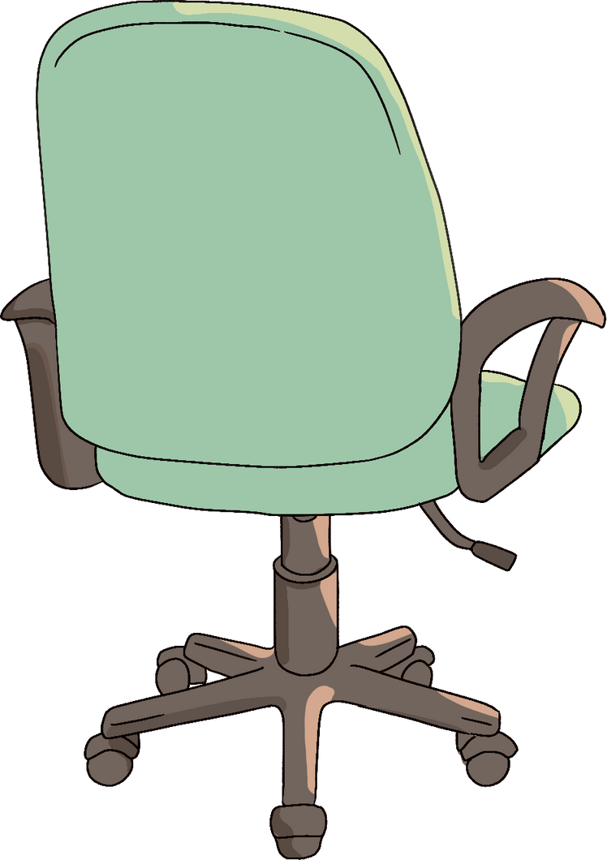
2. Thiết kế phương án thí nghiệm
Hoạt động nhóm: Thảo luận trả lời Hoạt động SGK trang 116:

Slide 14

Hoạt động nhóm
Đẩy cho hai xe chuyển động va chạm vào nhau trên đệm khí và thảo luận:
1. Khi hai xe chuyển động trên đệm khí nằm ngang, hệ hai xe chuyển động có phải là hệ kín không? Vì sao?
2. Để xác định động lượng của hai xe trước và sau va chạm cần đo các đại lượng nào?

Slide 15
Hoạt động nhóm
Đẩy cho hai xe chuyển động va chạm vào nhau trên đệm khí và thảo luận:
3. Hãy thử các trường hợp mà em đã dự đoán và suy nghĩ làm thế nào đo được các đại lượng để xác định động lượng của hai xe trước và sau va chạm.
4. Thiết kế phương án thí nghiệm để xác định động lượng của hai xe trước và sau va chạm tương ứng với các trường hợp va chạm có thể xảy ra?

Slide 16


1. Hai xe chuyển động trên đệm khí nằm ngang, hệ hai xe chuyển động đó có thể được coi là hệ kín. Vì ngoại lực tác dụng vào hệ bằng không.
2. Để xác định động lượng của hai xe trước và sau va chạm cần đo các đại lượng:
- Khối lượng các xe.
- Tốc độ các xe trước va chạm.
- Tốc độ các xe sau va chạm.
Trả lời

Slide 17

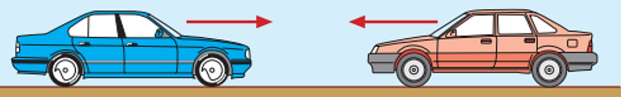
Trả lời
3. Các trường hợp có thể xảy ra khi cho hai xe va chạm trên đệm khí:
- Trường hợp 1: Sau khi va chạm, hai xe dính vào nhau.
- Trường hợp 2: Sau khi va chạm, hai xe chuyển động về hai phía ngược nhau.

Slide 18
Trả lời
3. Cách đo các đại lượng để xác định động lượng của hai xe trước và sau va chạm:
- Bước 1: Xác định khối lượng của hai xe bằng cách cho hai xe lên cân điện tử
- Bước 2: Đo quãng đường giữa hai cổng quang điện
- Bước 3: Sử dụng đồng hồ thời gian các xe đi qua cổng quang điện
- Bước 4: Thực hiện thí nghiệm và ghi lại kết quả

Slide 19
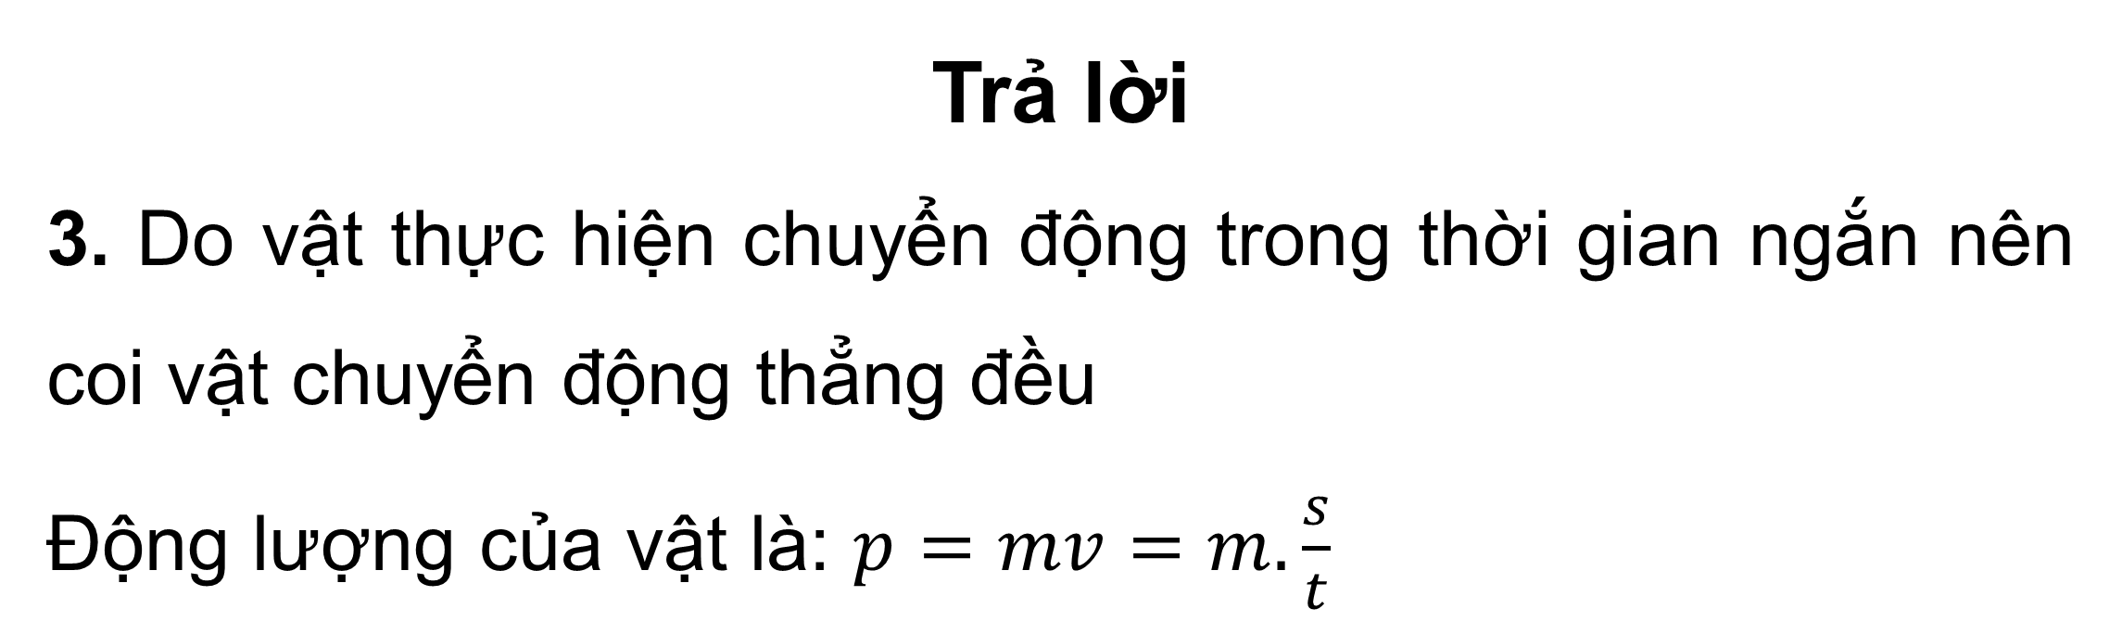
Trả lời
3. Do vật thực hiện chuyển động trong thời gian ngắn nên coi vật chuyển động thẳng đều
Động lượng của vật là: $p=mv=m.\frac{s}{t}$

Slide 20

Trả lời
4. Thiết kế phương án thí nghiệm:
Bước 1: Điều chỉnh cho băng đệm khí nằm ngang và lắp ống dẫn khí từ bơm nén vào băng đệm khí.
Bước 2: Lắp hai cổng quang điện vào hai giá đỡ đặt cách nhau một khoảng.

Slide 21
Trả lời
4. Thiết kế phương án thí nghiệm:
Bước 3: Nối dây từ hai cổng quang điện vào đồng hồ đo thời gian hiện số.
Bước 4: Lắp tấm cản quang và các chốt cắm thích hợp lên mỗi xe và đặt hai xe lên băng đệm khí.
Bước 5: Cấp điện cho bơm nén khí và đồng hồ đo thời gian hiện số.

Slide 22

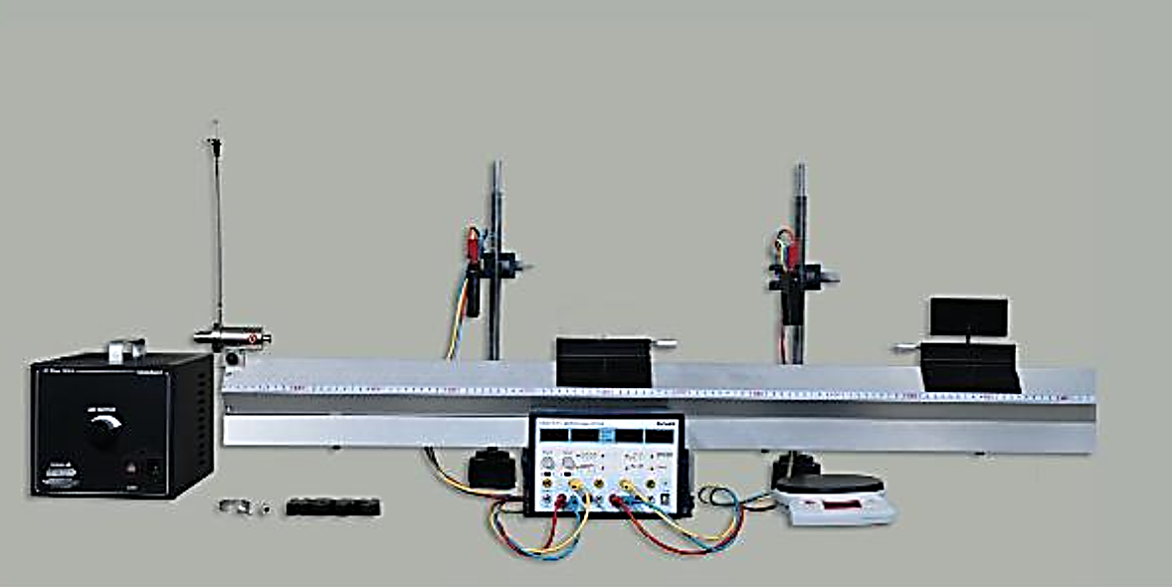
3. Tiến hành thí nghiệm
Thí nghiệm 1: Va chạm mềm
Hai xe chuyển động va chạm vào nhau, sau va chạm hai xe dính vào nhau và chuyển động với cùng vận tốc.
1. Bố trí thí nghiệm như Hình 30.2
Hình 30.2. Bố trí thí nghiệm xác định động lượng trong trường hợp va chạm mềm

Slide 23



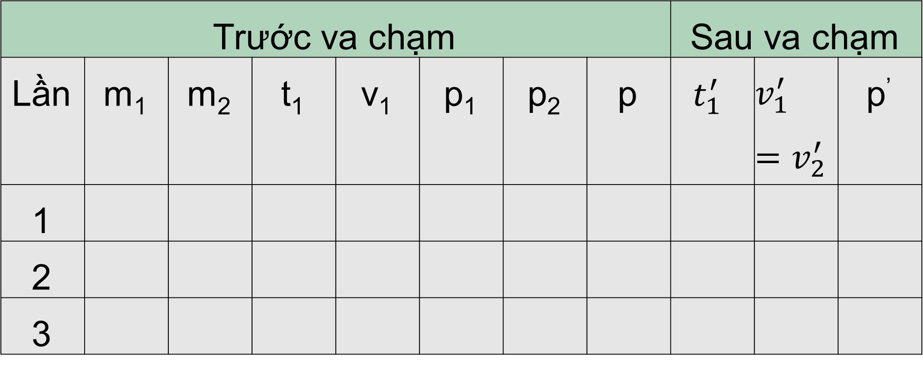
Thí nghiệm 1: Va chạm mềm
2. Lắp tấm chắn sáng vào xe và các chốt cắm thích hợp lên hai xe, sau đó cân khối lượng xe và ghi vào Bảng 30.1
Độ dài tấm cản quang: ……(m)
Trước va chạm |  |  |  |  |  |  |  | Sau va chạm
Lần | m₁ | m₂ | t₁ | v₁ | p₁ | p₂ | p | $$t_{1}^{′}$$ | $$v_{1}^{′}=v_{2}^{′}$$ | p’
1
2
3

Slide 24

Thí nghiệm 1: Va chạm mềm
3. Cấp điện cho bơm nén khí và đồng hồ đo thời gian, điều chỉnh tốc độ của bơm nén khí thích hợp, cho đồng hồ đo thời gian hoạt động ở chế độ đo thời gian vật chắn cổng quang điện
4. Ấn nút Reset trên mặt đồng hồ để đưa số chỉ của đồng hồ về 0.000
5. Đặt xe 2 lên băng đệm khí giữa hai cổng quang điện, đặt xe 1 ở khoảng bên ngoài hai cổng quang điện

Slide 25
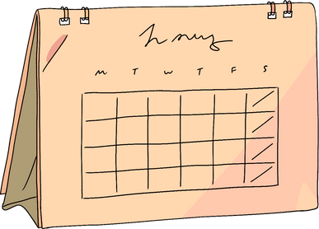

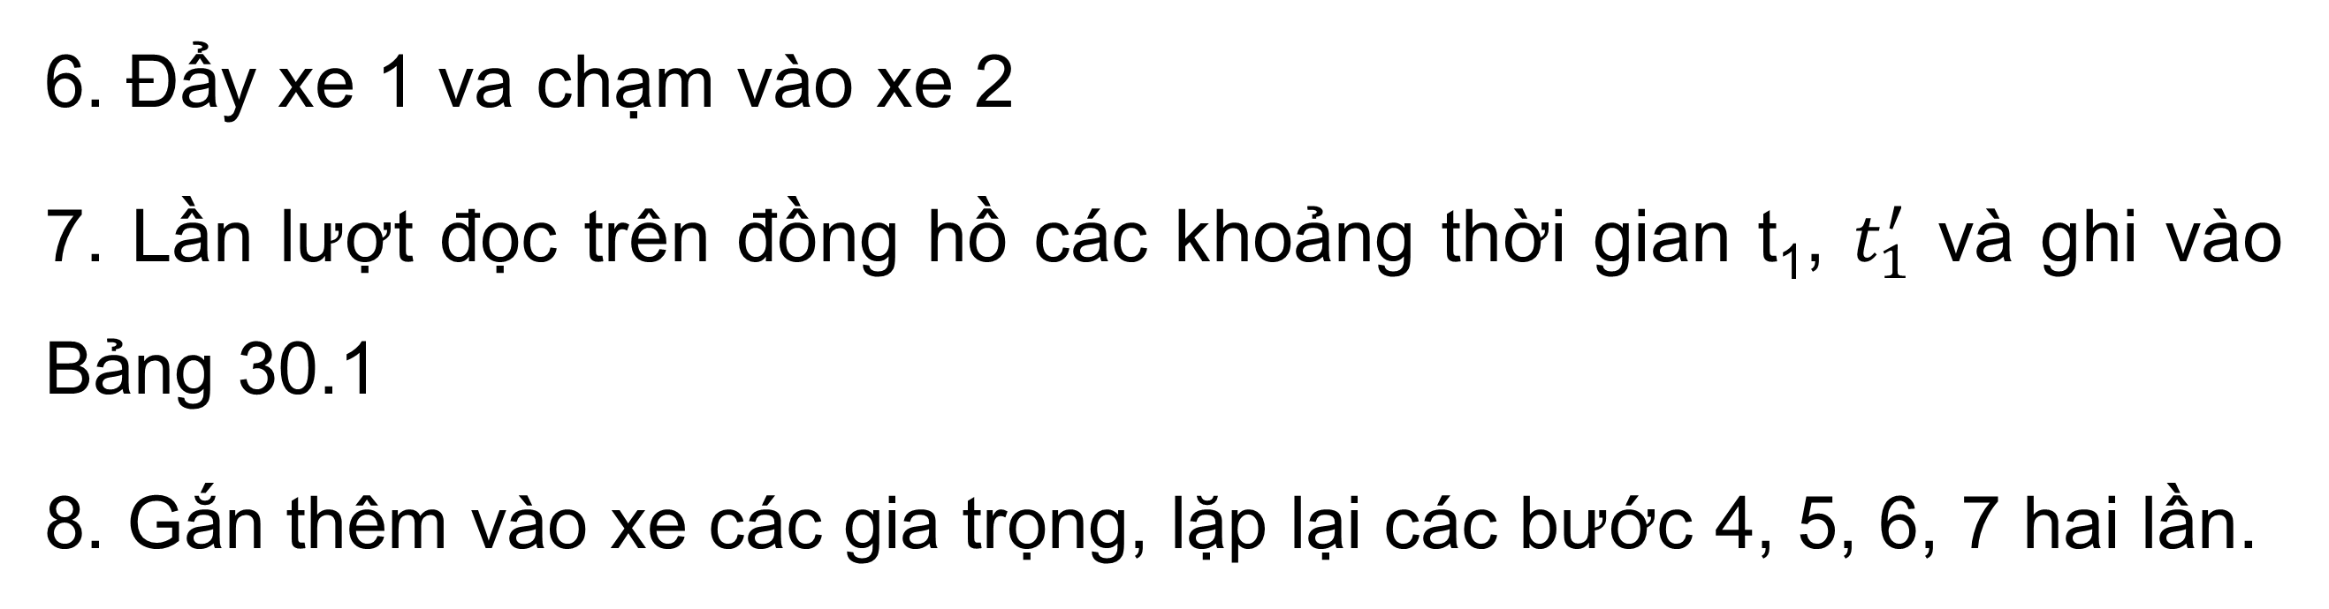
Thí nghiệm 1: Va chạm mềm
6. Đẩy xe 1 va chạm vào xe 2
7. Lần lượt đọc trên đồng hồ các khoảng thời gian t₁, $t_{1}^{′}$ và ghi vào Bảng 30.1
8. Gắn thêm vào xe các gia trọng, lặp lại các bước 4, 5, 6, 7 hai lần.
Chú ý: Gắn tấm chắn cổng quang điện và điều chỉnh cho song song với băng đệm khí

Slide 26
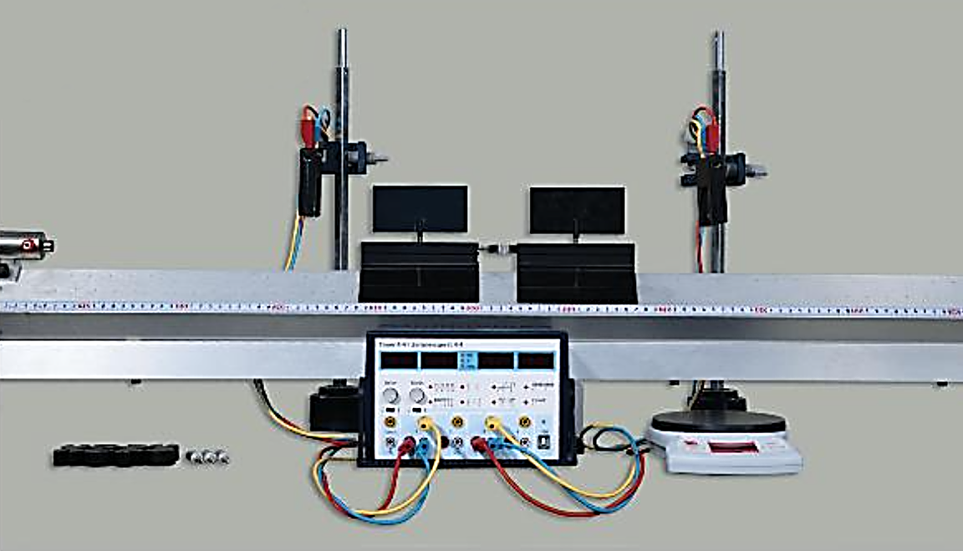
Thí nghiệm 2: Va chạm đàn hồi
Hai xe đứng yên trên đệm khí, đẩy nhau nhờ lực đàn hồi của lò xo hoặc dây chun được gắn vào một xe, sau đó hai xe chuyển động về hai phía ngược nhau (Hình 30.3)
1. Bố trí thí nghiệm như Hình 30.3
Hình 30.2. Thí nghiệm xác định động lượng trong trường hợp va chạm đàn hồi

Slide 27
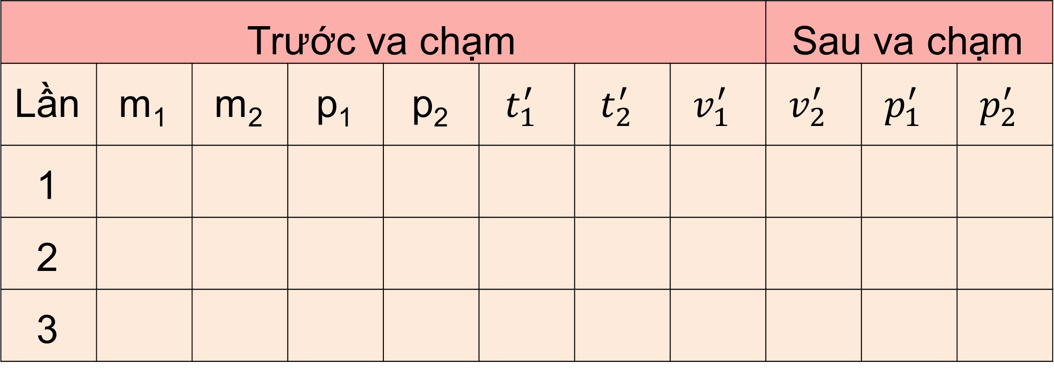
Thí nghiệm 2: Va chạm đàn hồi
2. Gắn lò xo (hoặc thanh nhựa như hình chữ U có dây cao su đàn hồi vào 1 xe). Cân hai xe và ghi vào Bảng 30.2.
Bảng 30.2.
Trước va chạm |  |  |  |  |  |  |  | Sau va chạm
Lần | m₁ | m₂ | p₁ | p₂ | $$t_{1}^{′}$$ | $$t_{2}^{′}$$ | $$v_{1}^{′}$$ | $$v_{2}^{′}$$ | $$p_{1}^{′}$$ | $$p_{2}^{′}$$
1
2
3

Slide 28



Thí nghiệm 2: Va chạm đàn hồi
3. Đặt hai xe lên băng đệm khí ở vị trí giữa hai cổng quang. Lấy sợi dây nhỏ buộc hai xe để nén lò xo lại. Ấn nút Reset trên mặt đồng hồ.
4. Cắt sợi dây để lò xo bung ra, đẩy hai xe về hai phía.
5. Lần lượt đọc trên đồng hồ các khoảng thời gian $t_{1}^{′},t_{2}^{′}$ và ghi vào Bảng 30.2
6. Gắn thêm vào hai xe các gia trọng. Lặp lại các bước 3, 4, 5 hai lần nữa

Slide 29

4. Kết quả thí nghiệm
Hoạt động nhóm
1. Từ Bảng 30.1 và Bảng 30.2, hãy so sánh các kết quả xác định động lượng của hai xe trước và sau va chạm trong hai thí nghiệm.
2. Em có thể đề xuất một phương án thí nghiệm khác để xác định động lượng của hai xe trước và sau va chạm.

Slide 30

Mẫu báo cáo thực hành
Nhóm: ................................................................
Tên các thành viên:............................................
BÁO CÁO THỰC HÀNH XÁC ĐỊNH ĐỘNG LƯỢNG CỦA VẬT TRƯỚC VÀ SAU VA CHẠM
Ngày... tháng... năm.......
I. Mục đích thí nghiệm
..........................................................................................................
..........................................................................................................

Slide 31
Mẫu báo cáo thực hành
II. Cơ sở lý thuyết
Công thức tính động lượng: ………………………...........................
III. Dụng cụ thí nghiệm
………………………………………………………………………….....
IV. Thiết kế phương án và tiến hành làm thí nghiệm
…………………………………………………………………………….
…………………………………………………………………………….

Slide 32

Mẫu báo cáo thực hành
V. Kết quả thí nghiệm.
1. Ghi các giá trị đo được vào bảng 30.1 và 30.2 và tính toán hoàn thành bảng.
Bảng 30.1.
Trước va chạm |  |  |  |  |  |  |  | Sau va chạm
Lần | m₁ | m₂ | t₁ | v₁ | p₁ | p₂ | p | $$t_{1}^{′}$$ | $$v_{1}^{′}=v_{2}^{′}$$ | p’
1
2
3

Slide 33
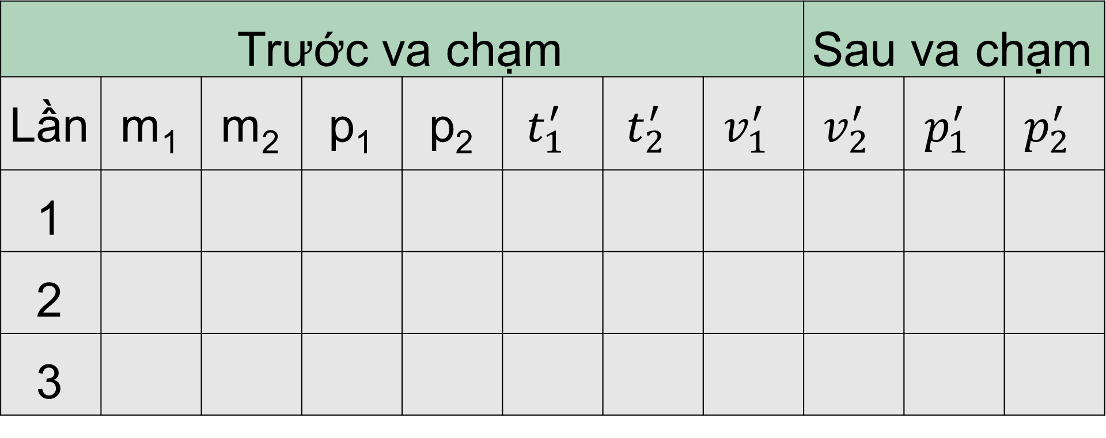
Mẫu báo cáo thực hành
V. Kết quả thí nghiệm.
1. Ghi các giá trị đo được vào bảng 30.1 và 30.2 và tính toán hoàn thành bảng.
Bảng 30.2.
Trước va chạm |  |  |  |  |  |  |  | Sau va chạm
Lần | m₁ | m₂ | p₁ | p₂ | $$t_{1}^{′}$$ | $$t_{2}^{′}$$ | $$v_{1}^{′}$$ | $$v_{2}^{′}$$ | $$p_{1}^{′}$$ | $$p_{2}^{′}$$
1
2
3

Slide 34
Mẫu báo cáo thực hành
V. Kết quả thí nghiệm.
1. Ghi các giá trị đo được vào bảng 30.1 và 30.2 và tính toán hoàn thành bảng.
2. Nhận xét và đánh giá kết quả thí nghiệm.
…………………………………………………………………………….
…………………………………………………………………………….
…………………………………………………………………………….
…………………………………………………………………………….

Slide 35


HƯỚNG DẪN VỀ NHÀ
1
2
3
Tìm hiểu nội dung
''Bài 31. Động học của chuyển động tròn đều".
Ôn tập và ghi nhớ kiến thức vừa học.
Hoàn thành bài tập trong SBT

Slide 36

CẢM ƠN CÁC EM ĐÃ CHÚ Ý LẮNG NGHE!

